Slide 1

페르소나 생성 프롬프트
Logo
팀 고추참치
박진성, 주용곤, 박동현, 최장호
Notes:
왜 이 프로젝트를 기획했고, 목표한 바는 무엇이며, 누가 언제 어떻게 개발했는지를 짧게 설명드리겠습니다.

Slide 2




시뮬레이션 계획
데이터 입력
예측 프로세스
결과 평가
페르소나 생성
설문조사
고객 데이터
LLM 질의 및 답변
다콘
리더보드
통합된 프롬프트로 페르소나 구축 고객 맞춤형 구매 가능성, 선호도 등 예측 결과 도출
연령, 성별, 가구형태, 결혼여부, 월소득, 맞벌이여부
소비성향 세그먼트 및 스코어
실속형 미식가
건강 추구형 소비자
트렌드 주도형 소비자
예측 데이터와 실제 데이터를
SMAPE 방식으로 평가하여
제출물에 대한 실시간 점수 반환
LLM
외생 변수 계산
월별 판매추이, 검색량 트랜드,
시장규모 및 제품별 차등 계수,
페르소나 증강 계수 등 계산
Extenal
판매 제품 데이터
LLM 모델별
교차 검증
구매량 예측
LLM 답변 내용과 외생변수의
계산을 통한 월별 구매량
예측 산출물 출력
GPT-5, Claude, eXaone 등
동일 프롬프트에 대한
모델별 점수 검증
제품명 및 제품 특징
가격, 후기수, 경쟁상품 비교
제품별 시장 규모 등
Predict

Slide 3
페르소나 생성 프롬프트
system prompt = “다음 조건을 만족하는 페르소나 정보를 JSON 배열 형식(UTF-8, 인코딩된 따옴표 없음)으로 정확하게 생성하세요. 반드시 JSON 배열만 출력하세요.”
user prompt = “”” [Cluster Catalog: DO NOT DEVIATE]
0: {'label': '실속형 미식가', 'description': '편리성을 중시하면서도 새로운 맛과 제품을 시도하는 데 적극적인 소비자 그룹입니다. 가격에 민감하기보다는 효율성과 맛을 동시에 추구합니다.’} 1: {'label': '건강 추구형 소비자', 'description': '가격이나 브랜드에 크게 구애받지 않고 건강을 최우선으로 고려하는 프리미엄 소비자 그룹입니다. 건강과 편리성을 모두 만족시키는 제품에 기꺼이 지갑을 엽니다.’} 3: {'label': '트렌드 주도형 소비자', 'description': '자신의 취향과 경험을 중시하는 소비자 그룹입니다. 단순히 배를 채우는 것 이상의 가치를 추구하며, 새로운 제품을 가장 먼저 경험하고 공유하려는 경향이 강합니다.'}
[Constraints] - 생성되는 {batch_size}명의 페르소나는 cluster 0, 1, 3을 골고루 포함하도록 할 것 - 성별, 연령대, 직업군의 다양성이 유지되어야 하며, 특정 집단으로 편중되지 않도록 유의할 것| - meta.label / meta.description은 반드시 위 Catalog에서 복사할 것 (변형 금지)
{few_shot_block}
이제 위 조건을 만족하는 새로운 페르소나 {batch_size}개를 JSON 배열 형식으로 생성해주세요.
제품 ID: {product_name} 페르소나 번호: {product_name}_{start_index}
[출력 형식 및 속성 예시값] (JSON 배열 형식! 단일 객체 아님)
아래는 페르소나를 생성할 때 따르는 속성 목록과 형식 예시입니다. 단, 속성 값은 반드시 아래 예시값 중에서 다양하게 조합하여 사용하세요.
```json { "persona_key": "{product_name}_{start_index}", "attributes": { "gender": "남자 또는 여자 중 선택", "age": "20대 / 30대 / 40대 / 50대 / 60대 이상 중 선택", "job": "관리자 / 군인 / 기능원 및 관련 기능 종사자 / 농림어업 숙련 종사자 / 단순노무 종사자 / 사무 종사자 / 서비스 종사자 / 전문가 및 관련 종사자 / 판매 종사자 / 장치·기계 조작 및 조립 종사자 / 주부 / 취업 준비 중 / 학생 중 선택", "education": "고졸(대학 재학 포함) / 대학교 졸업(전문대졸/대학원생 포함) / 대학원 졸업 이상 / 중졸 이하 중 선택", "region": "강원도 / 경기도 / 경상남도 / 경상북도 / 광주광역시 / 대구광역시 / 대전광역시 / 서울특별시 / 세종특별자치시 / 울산광역시 / 인천광역시 / 전라남도 / 전라북도 / 제주특별자치도 / 충청남도 / 충청북도 중 선택", "household": "1인 가구 / 1세대가족 / 2세대가족 중 선택", "marriage": "기혼 / 미혼(사별, 이혼 포함) 중 선택", "income_status": "맞벌이 함 / 맞벌이 하지 않음 중 선택", "income_month": "100만원 미만 ~ 1,000만원 이상 중 선택",
"brand_loyalty_scaled": "0.0 ~ 1.0 사이의 실수값", "cooking_convenience_scaled": "0.0 ~ 1.0 사이의 실수값", "health_orientation_scaled": "0.0 ~ 1.0 사이의 실수값", "hmr_preference_scaled": "0.0 ~ 1.0 사이의 실수값", "premium_orientation_scaled": "0.0 ~ 1.0 사이의 실수값", "price_sensitivity_scaled": "0.0 ~ 1.0 사이의 실수값", "variety_seeking_scaled": "0.0 ~ 1.0 사이의 실수값“ },
"meta": { "cluster": "0, 1, 3 중 택일", "label": "해당 cluster에 맞는 label을 Catalog에서 복사", "description": "해당 cluster에 맞는 description을 Catalog에서 복사“ }, } “””

Slide 4
페르소나 생성 프로세스
초기 설정 및 라이브러리 불러오기
필요한 라이브러리 불러오기
.env 파일에서 OpenAP API키와 모델 불러오기
2. 데이터 로드 및 전처리
Few-shot 예시로 쓸 ‘페르소나 가중치 변환.jsonl’ 파일에서 페르소나 데이터를 불러와 리스트 형태로 저장
‘product_info.json’ 파일에서 제품 정보를 불러와 딕셔너리로 저장
제품 특성과 페르소나 정보를 결합하여 모델 입력에 맞게 데이터 정리
3. 함수 정의
클러스터 카탈로그를 를 정의하고, 클러스터 메타데이터를 강제 설정하는 enforce_cluster_meta 함수를 정의
Few-shot 학습 예시를 다양하게 샘플링하는 sample_diverse_examples 함수와 이를 블록 형태로 만드는 build_fewshot_block 함수를 정의
제품과 페르소나 정보를 결합하여 LLM에 보낼 최종 프롬프트를 만드는 build_conditioned_prompt 함수를 정의
4. Few-shot 예시 확인
sample_diverse_examples 함수를 호출하여 10개의 예시 페르소나를 무작위로 선택하고 출력
5. AI 모델 예측 및 데이터 처리
결과 파일을 저장할 디렉터리를 생성
build_fewshot_block 함수를 호출하여 few-shot 프롬프트 블록 생성
5명씩의 페르소나 배치를 생성하기 위해 100회 반복하는 루프를 실행
client.chat.completions.create를 호출하여 LLM에 최종 프롬프트 전달
각 제품별 페르소나를 JSON 부분을 추출하고 json.loads로 파싱
enforce_cluster_meta 함수를 호출하여 정보를 보정
처리된 페르소나를 JSONL 형식으로 저장

Slide 5
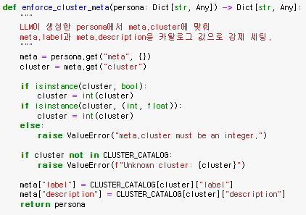
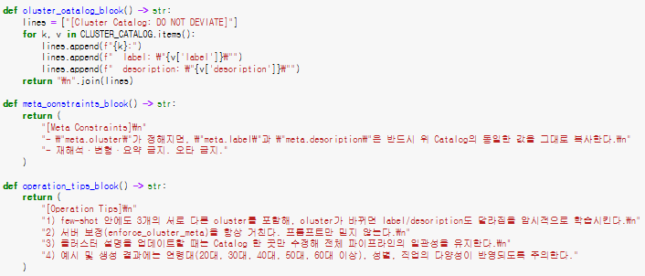
enforce_cluster_meta(persona: Dict[str, Any]) -> Dict[str, Any]) 생성된 페르소나의 meta.cluster값을 기준으로 meta.label과 meta.description을 자동으로 채워주는 역할 LLM이 생성한 페르소나 결과에서 클러스터 ID가 존재할 경우, 이를 사전에 정의된 클러스터 카탈로그에서 찾아서 레이블과 설명을 추가
cluster_catalog_block() -> str
클러스터 ID → 라벨/설명 매핑표를 텍스트 블록 형식으로 출력하는 역할
프롬프트에 포함시켜 LLM이 클러스터 레이블 의미를 이해하도록 도와줌
meta_constraints_block() -> str 페르소나 생성 시 meta 정보에 대한 제약 조건 설명을 출력
operation_tips_block() -> str LLM에 줄 추가적인 생성 지침 또는 유의사항을 설명

Slide 6
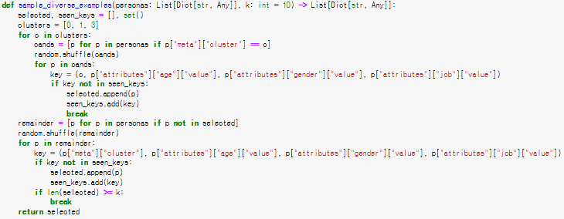
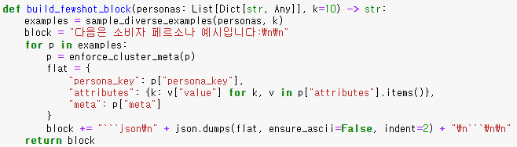
sample_diverse_examples(personas: List[Dict[str, Any]], k=10)-> List[Dict[str, Any]]
LLM에게 줄 다양한 페르소나 중에서
cluster, age, gender를 기준으로 중복되지 않도록
서로 다른 특징을 가진 예시 k개를 샘플링하는 함수
sbuild_fewshot_block(personas: List[Dict[str, Any]], k=10) -> str
sample_diverse_examples 함수를 호출해서 다양성을 보장한 k개의 페르소나를 골라 각 페르소나에 대해 enforce_cluster_meta 함수를 적용
persona_key, attributes, meta항목만 추려서 dict 구성하고 json.dumps로 포맷하여 전체 block에 Markdown 코드블럭(```json)형태로 추가

Slide 7
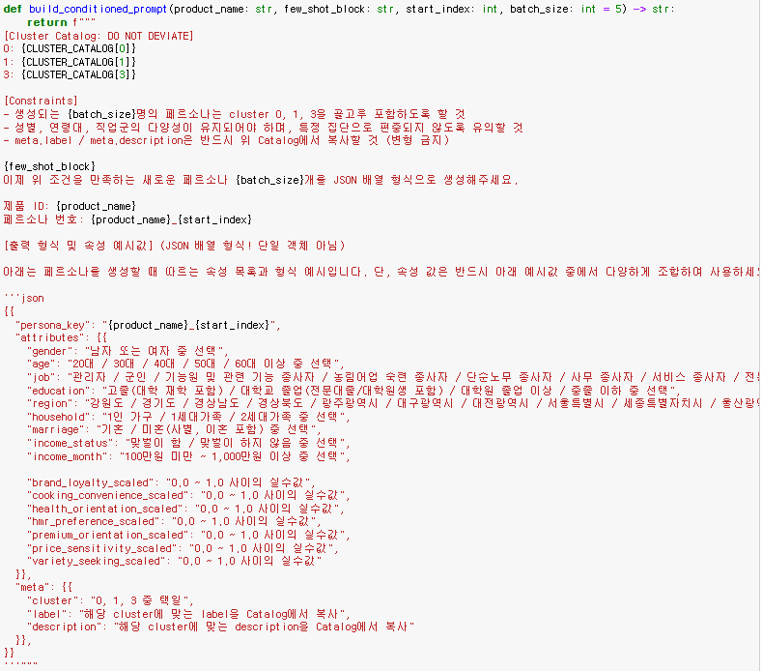
build_conditioned_prompt(product_name: str, few_shot_block: str, start_index: int, batch_size: int = 5) -> str
product_name과 사전에 정의된 few-shot 예시 (few_shot_block)을 기반으로 persona_key가 start_index부터 batch_size만큼 반복되는 LLM 프롬프트 텍스트를 주어진 JSON 형식에 맞게 생성하는 함수

Slide 8
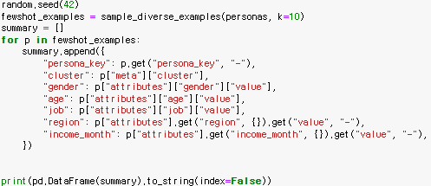
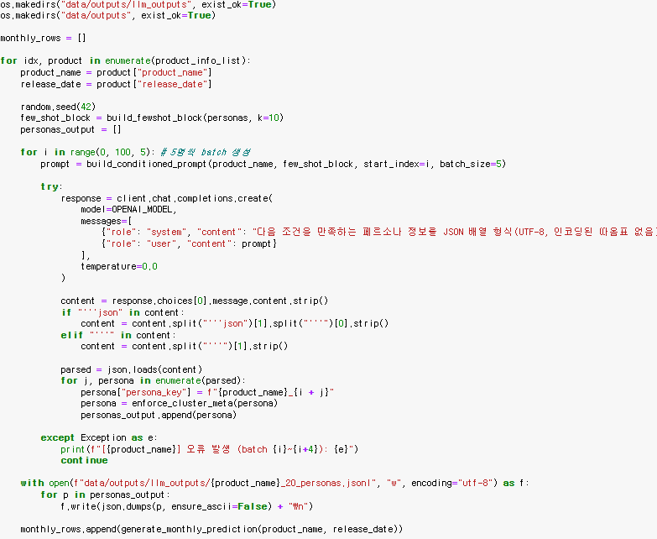
Few-shot 학습에 사용할 예시 페르소나를 선택하고 요약하는 코드
다시 실행해도 동일한 무작위 결과를 얻도록 시드 설정
sample_diverse_examples함수를 호출하여 다양한 연령대, 성별, 직업을 가진 10개의 페르소나를 선택
product_info_list에 있는 각 제품을 순회하며 예측
build_fewshot_block 함수를 호출하여 AI 모델이 참조할 10개의 예시 페르소나 블록을 생성(시드를 설정하여 매번 같은 예시가 선택)
for i in range(0, 100, 5) 루프를 통해 총 100개의 페르소나를 5개씩 배치로 나누어 LLM에 요청
build_conditioned_prompt 함수로 product_info와 few-shot 예시를 결합한 최종 프롬프트 생성
client.chat.completions.create 함수를 사용하여 OpenAI API에 요청(temperature=0.0으로 설정하여 답변의 일관성과 정확성을 높임)
응답에서 불필요한 마크다운 코드블록을 제거하고 JSON 텍스트만 추출
json.loads를 사용하여 텍스트를 파이썬 객체로 변환
enforce_cluster_meta 함수를 호출하여 LLM이 생성한 페르소나의 클러스터 정보가 미리 정의된 CLUSTER_CATALOG의 값과 일치하도록 보정
보정된 페르소나 데이터를 personas_output 리스트에 추가
각 제품별 100개의 페르소나 데이터를 JSONL 형식으로 저장

